Slide 1
Touch, Graphics & Custom view

Slide 2
Touch & Multitouch
Hiện nay, hầu hết các thiết bị Android đều có màn hình cảm ứng đa điểm (cuộc cách mạng từ iPhone)
Touch: người dùng tương tác với thiết bị Android thông qua thao tác chạm
Multitouch: nhiều lần chạm tại cùng một thời điểm
Thao tác chạm cũng được gọi là cử chỉ người dùng (gesture)

Slide 3
Touch & Multitouch
Sự kiện Touch của một view có thể được phát hiện và xử lý thông qua việc đăng ký với trình lắng nghe sự kiện onTouchListener và thực thi phương thức onTouch() tương ứng.
myLayout.setOnTouchListener( new ConstraintLayout.OnTouchListener() { public boolean onTouch(View v, MotionEvent m) { // Perform tasks here return true; } } );

Slide 4
Touch & Multitouch - MotionEvent
Thông tin về kiểu hoạt động kết hợp với một sự kiện Touch có thể xác định nhờ phương thức getActionMasked() của đối tượng MotionEvent
Một số kiểu hoạt động:
ACTION_DOWN, ACTION_POINTER_DOWN: xảy ra khi hoạt động chạm của người dùng xảy ra trên một view nào đó cùng với tọa độ của điểm được chạm.
ACTION_UP , ACTION_POINTER_UP: xảy ra khi người dùng rời khỏi màn hình
ACTION_MOVE: các hoạt động trung gian giữa ACTION_DOWN và ACTION_UP

Slide 5
Multitouch - MotionEvent
Khi xảy ra nhiều lần chạm vào màn hình tại cùng một thời điểm, mỗi một lần chạm được xem như là một pointer
Mỗi pointer được tham chiếu đến thông qua một index và được gán một ID
Số pointer hay số lần chạm có thể được xác định nhờ phương thức getPointerCount() của MotionEvent
ID của một pointer tại một index cụ thể trong danh sách các pointer hiện tại có thể lấy được thông qua phương thức getPointerId() của MotionEvent
public boolean onTouch(View v, MotionEvent m) {
int pointerCount = m.getPointerCount();
// lấy ID của pointer tại index = 0
int pointerId = m.getPointerId(0);
return true;
}

Slide 6
Touch & Multitouch - Example
Tạo project mới ExTouch
Tạo 2 TextView
Implements View.OnTouchListener cho MainActivity
Bổ sung code dưới vào onCreate
<TextView android:id="@+id/touch1" android:layout_width="match_parent" android:layout_height="wrap_content" android:text="Touch One Status" android:textAlignment="center" android:textSize="14pt"/> <TextView android:id="@+id/touch2" android:layout_width="match_parent" android:layout_height="wrap_content" android:text="Touch Two Status" android:textAlignment="center" android:textSize="14pt"/>
LinearLayout layout = (LinearLayout)findViewById(R.id.mylayout); layout.setOnTouchListener(this);

Slide 7
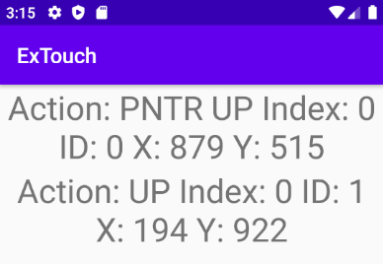
Touch & Multitouch - Example
public boolean onTouch(View v, MotionEvent m) { TextView touch1 = (TextView)findViewById(R.id.touch1); TextView touch2 = (TextView)findViewById(R.id.touch2); int pointerCount = m.getPointerCount(); for (int i = 0; i < pointerCount; i++) { int x = (int)m.getX(i), y = (int)m.getY(i); int id = m.getPointerId(i); int action = m.getActionMasked(); int actionIndex = m.getActionIndex(); String actionString; switch (action) { case MotionEvent.ACTION_DOWN: actionString = "DOWN"; break; case MotionEvent.ACTION_UP: actionString = "UP"; break; case MotionEvent.ACTION_POINTER_DOWN: actionString = "PNTR DOWN"; break;
case MotionEvent.ACTION_POINTER_UP: actionString = "PNTR UP"; break; case MotionEvent.ACTION_MOVE: actionString = "MOVE"; break; default: actionString = ""; } String touchStatus = "Action: " + actionString + " Index: “ + actionIndex + " ID: " + id + " X: “ + x + " Y: " + y; if (id == 0) touch1.setText(touchStatus); else touch2.setText(touchStatus); } return true; }

Slide 8
Custom view
Giúp tùy biến giao diện / view theo mong muốn
Khi có một tính năng cụ thể yêu cầu cần có giao diện được tùy biến (customized) mà không có sẵn trong thư viện của SDK thì chúng ta buộc phải hoặc tìm các thư viện có hỗ trợ giao diện đó hoặc phải tự vẽ chúng
Việc học vẽ custom view sẽ tốn nhiều thời gian để tìm hiểu và hoàn thành nhưng đây là việc làm cần thiết để chúng ta có thể hiểu sâu hơn về cách cài đặt và hoạt động của view

Slide 9
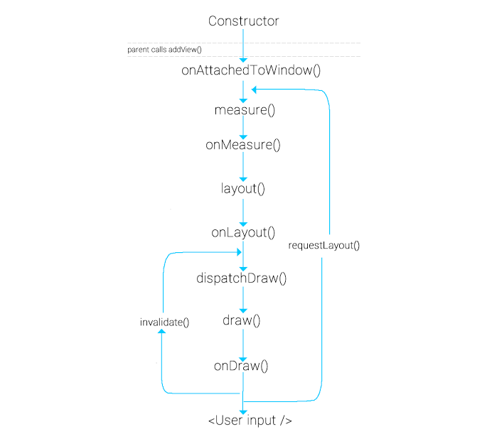
Custom view - Lifecycle

Slide 10
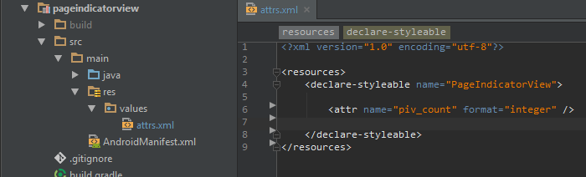
Custom view - Constructor
Nơi khai báo và cung cấp nhưng thứ cần thiết cho việc vẽ: thiết lập các giá trị khởi đầu, các tham số mặc định, giá trị tính toán v..v..
Có thể sử dụng AttributeSet interface để thiết lập các tham số định sẵn thông qua việc tạo file attrs.xml trong res/values. Trong file này sẽ chứa các thuộc tính cài đặt cho các custom views

Slide 11
Custom view - Constructor
Sử dụng Constructor có chứa tham số AttributeSet để lấy danh sách các attribute và value
Nên đặt thêm một prefix khi khai báo các attribute của custom views để tránh nhầm lẫn và conflict với các attribute name sẵn có
Nên gọi recycle() khi đã xong việc với attribute để bỏ những ràng buộc không cần thiết đến với các dữ liệu không được sử dụng lại nữa
public PageIndicatorView(Context context, AttributeSet attrs) { super(context, attrs); TypedArray typedArray = getContext().obtainStyledAttributes(attrs, R.styleable.PageIndicatorView); int count = typedArray.getInt(R.styleable.PageIndicatorView_piv_count,0); typedArray.recycle(); }

Slide 12
Custom view - OnAttachedToWindow
Sau khi parent view gọi addView(View) thì custom view sẽ được attach vào window
Lúc này, custom view sẽ biết được vị trí các view ở xung quanh nó. Custom view có thể findViewById được và lưu vào global reference (nếu cần)

Slide 13
Custom view - OnMeasure
Đây là custom view lúc cần xác định kích thước (size)
Có thể chỉ định (hoặc có thể can thiệp thay đổi) kích thước của custom view mong muốn khi hiển thị trên layout
Khi overriding method này, cần lưu ý đến method setMesuredDimension(int width, int height)
Lưu ý, custom view có thể đã có kích thước cụ thể được đặt ở trên file layout.xml hoặc được chỉ định bằng code
Để tính toán width và height:
Tính toán kích thước mong muốn của custom view (width và height)

Slide 14
Custom view - OnMeasure
Lấy MeasureSpec (size và mode của width,height) của custom view.
Check MeasureSpec mode được chỉ định và sửa lại kích thước theo kích thước mong muốn
protected void onMeasure(int widthMeasureSpec, int heightMeasureSpec) { int widthMode = MeasureSpec.getMode(widthMeasureSpec); int widthSize = MeasureSpec.getSize(widthMeasureSpec); int heightMode = MeasureSpec.getMode(heightMeasureSpec); int heightSize = MeasureSpec.getSize(heightMeasureSpec); }
int width; if (widthMode == MeasureSpec.EXACTLY) { width = widthSize; } else if (widthMode == MeasureSpec.AT_MOST) { width = Math.min(desiredWidth, widthSize); } else { width = desiredWidth; }

Slide 15
Custom view - OnMeasure
MeasureSpec:
MeasureSpec.EXACTLY : user đặt giá trị kích thước fixed cứng.
MeasureSpec.AT_MOST : giá trị kích thước của view được đặt lớn nhất có thể (match_parent) và có thể giới hạn bởi kích thước cụ thể (max_width, max_height).
MeasureSpec.UNSPECIFIED : bao kích thước của view bằng với content bên trong. Với giá trị này ta có thể đặt kích thước mong muốn đã tính toán phía trên.

Slide 16
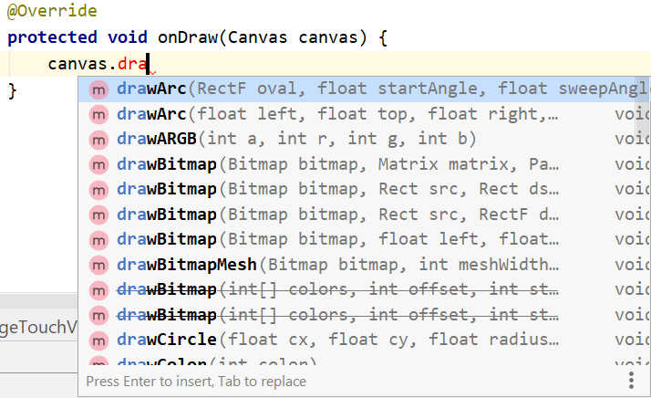
Custom view - OnDraw
Sự kiện quan trọng, sử dụng Canvas và Paint object để vẽ những gì cần để thể hiện custom view
Canvas (bảng/giấy vẽ): nơi để vẽ các hình/nội dung khác nhau
Dùng Paint object để chỉ định style (màu sắc, nét vẽ…) để vẽ bất kì hình cơ bản nào (đoạn thẳng, hình vuông, tròn…)

Slide 17
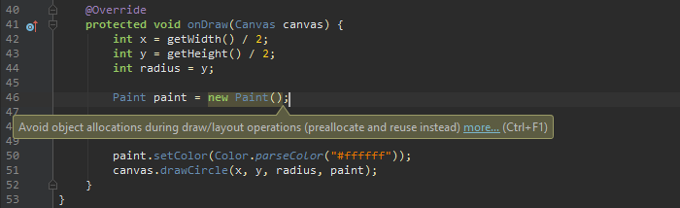
Custom view - OnDraw
Sự kiện onDraw sẽ được gọi rất nhiều lần. Vì khi có bất kì sự thay đổi nào, khi vuốt hay kéo ngang màn hình… view sẽ được vẽ lại
➔ tránh khai báo khởi tạo Object trong method này mà thay vào đó nên tạo mới ở chỗ khác và gọi sử dụng nó.

Slide 18
Custom view - ViewUpdate
Có 2 method được sử dụng để custom view tự thực hiện việc vẽ lại:
invalidate(): sử dụng được vẽ lại các view đơn giản: khi update lại text, color hay tương tác chạm điểm. Có nghĩa là view chỉ cần đơn giản gọi onDraw() để update lại trạng thái của view.
requestLayout(): theo trong lifecycle thì method này sẽ gọi lại view update từ onMeasure(). Điều đó có nghĩa là việc thực hiện vẽ lại view sẽ được tính toán lại kích thước. Kích thước mới có thể được tính lại ở onMeasure và sẽ thực hiện vẽ theo kích thước mới đó

Slide 19
Custom view - Animation
ValueAnimator animator = ValueAnimator.ofInt(0, 100); animator.setDuration(1000); animator.setInterpolator(new DecelerateInterpolator()); animator.addUpdateListener(new ValueAnimator.AnimatorUpdateListener() { public void onAnimationUpdate(ValueAnimator animation) { int newRadius = (int) animation.getAnimatedValue(); } }); animator.start();
Là quá trình xử lí các frame liên tiếp. Có nghĩa là khi muốn tạo một vòng tròn có bán kính di chuyển từ nhỏ đến lớn để tạo ra hình tròn thay đổi to nhỏ. Ở từng bước cần tăng giá trị bán kính lên và gọi invalidate() để vẽ view mới.
Để làm animation custom view, ta có class ValueAnimator. Class này giúp ta thiết lập animation của view từ lúc bắt đầu và kết thúc, ngoài ra có còn hỗ trợ Interpolator (style animation có sẵn).

Slide 20
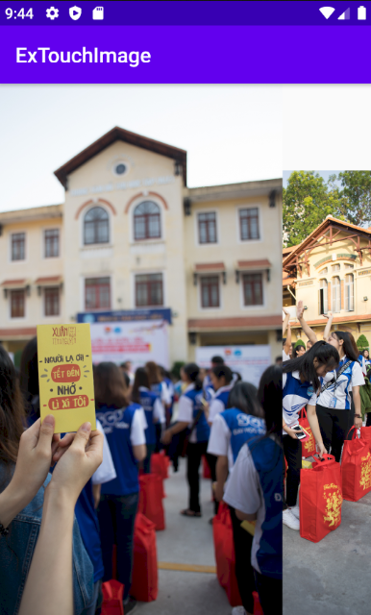
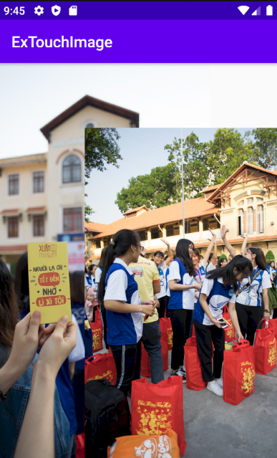
Example
Tham khảo ví dụ ExTouchImage để tìm hiểu thêm

